Slide 3
목 차
3.1
소프트웨어 개발 생명주기 작성하기
3.2
페르소나 설정하기
3.3
소프트웨어 개발 프로세스 모델 선정하기

Slide 4
3.1 소프트웨어 개발 생명주기 작성하기
디자인 프로세스 3단계
디자인 프로젝트 출발부터 완성된 디자인 결과를 만들어 내기까지 관련된 모든 활동을 단계별로 그린 설계도
❶ 계획 : 아이디어 개발부터 시장 분석, 경쟁 분석, 제품 분석 등과 전략과
디자인 브리프 등을 계획한다.
디자인 브리프 – 디자이너가 클라이언트와 협의하여 개발한 디자인 프로젝트에 대한 문서
❷ 개발 : 디자인의 콘셉트를 정하고 실행 가능한 구체적인 디자인을 개발하며
시장성과 기술 실험을 실시한다.
❸ 마케팅 계획과 시장 점검, 생산 공정 점검

Slide 5
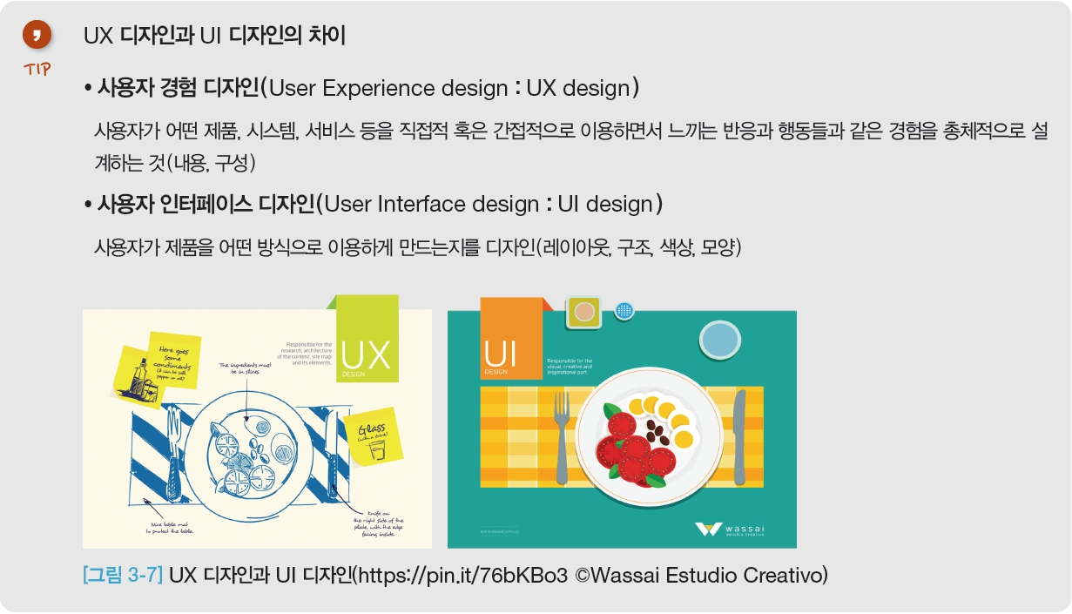
3.1 소프트웨어 개발 생명주기 작성하기

Slide 6
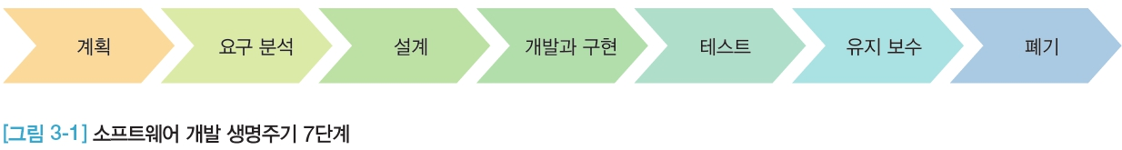
3.1 소프트웨어 개발 생명주기 작성하기
소프트웨어 개발 생명주기 7단계
❶ 계획 : 프로젝트를 수행하는 데 필요한 것들을 계획하는 단계이다. 사용자의 요구사항을 수집하고, 수집한 요구사항들이 실현 가능한지, 합리적인지를 판단하여 프로젝트의 진행 및 수행 가능 여부를 결정한다.
❷ 요구 분석 : 고객들의 요구사항을 식별하고, 상세화하고, 요구사항의 우선순위를 지정하는 단계이다. 요구사항을 식별하고 상세화한다는 것은 다양한 요구사항 가운데 기능적 요구사항(소프트웨어가 제공하는 기능)과 비기능적 요구사항(수행 가능한 환경, 품질, 제약사항)을 구분한다는 것을 의미한다.

Slide 7
3.1 소프트웨어 개발 생명주기 작성하기
❸ 설계 : 요구사항들을 준수할 수 있는 소프트웨어를 설계하는 단계이다. 설계 디자인은 프로토타이핑으로 할 수 있는데, 이후 더 자세히 살펴볼 것이다.
❹ 개발과 구현 : 앞서 정리한 요구사항들과 소프트웨어적 요소를 활용하여 설계한 것을 바탕으로 개발하고 실행시켜 보는 단계이다.
❺ 테스트 : 구체화된 내용이 제대로 기술됐는지 확인하고, 잘 동작하는지 검증하고, 고객이 원하는 대로 개발됐는지를 확인하는 단계이다.
❻ 유지 보수 : 테스트 단계에서 발견하지 못한 오류나 버그를 수정하고, 새로운 요구사항에 맞춰서 시스템을 수정하는 단계이다.
❼ 폐기 : 소프트웨어 기간이 만료됐거나, 수명이 끝나는 경우 또는 사업성 결여로 요소가 변경되고 철수되는 경우 폐기하는 단계이다.

Slide 8
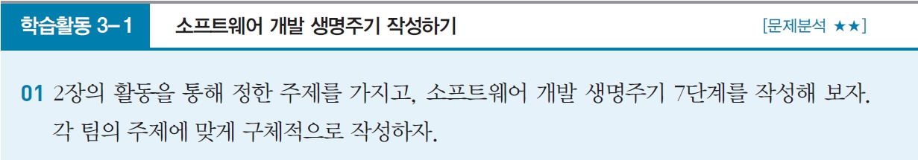
3.1 소프트웨어 개발 생명주기 작성하기
소프트웨어 개발 생명주기 작성하기
[활동 설명]
- 소프트웨어 비전공자라면 작성하기에 약간 어려울 수 있다.
이 문제의 목적은 소프트웨어 개발이 어떤 순서로 진행되는지 소프트웨어 생명주기 7단계에 맞춰 간략하게 기획해 보고, 각 단계를 이해하는 것이다.
웹서칭을 통해 학습활동을 간단하게 작성해보면 크게 어렵지 않고, 큰 덩어리로 구상할 수 있을 것이다.

Slide 9
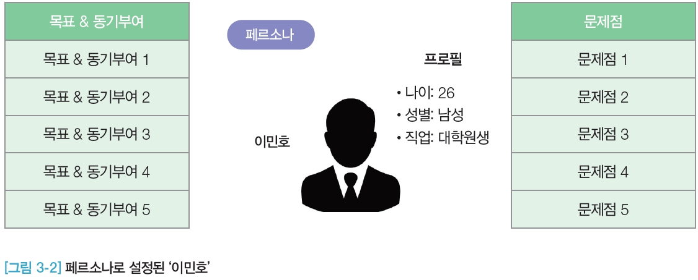
3.2 페르소나 설정하기
페르소나
어떤 제품이나 서비스를 사용할 만한 사용자 유형을 대표하는 가상의 인물을 말한다.
가상의 인물에 대해 연령, 성별, 직업, 취미, 성격, 좋아하는 것과 싫어하는 것 등을 설정하여 묘사해 보고, 사용자를 특정 집단으로 한정시킴으로써 그들의 요구사항을 이해하는 데 도움을 준다.

Slide 10
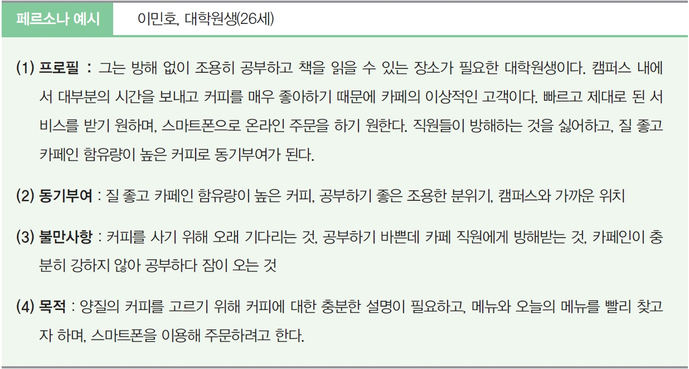
3.2 페르소나 설정하기

Slide 11
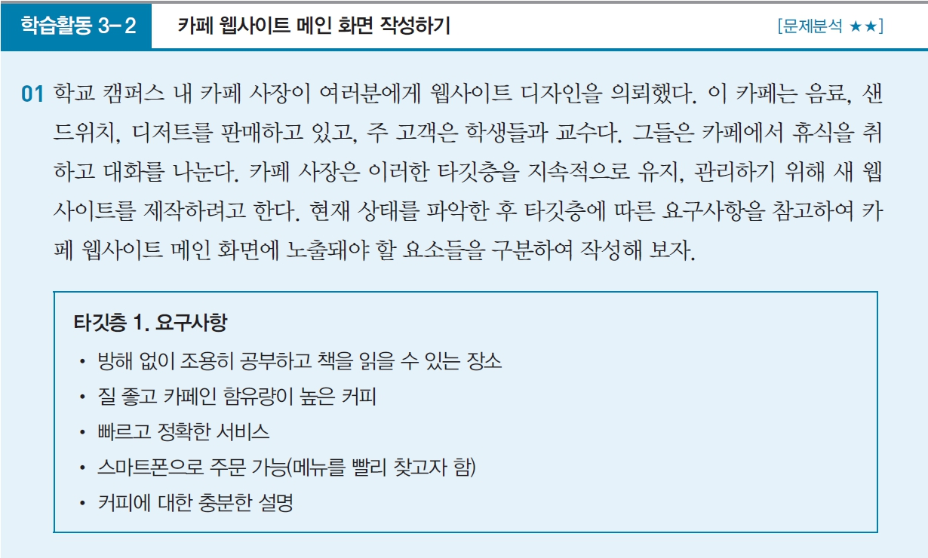
3.2 페르소나 설정하기

Slide 12
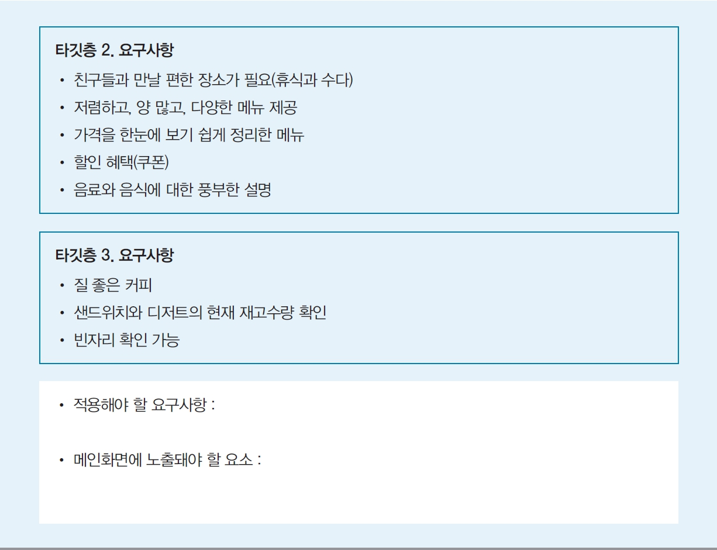
3.2 페르소나 설정하기

Slide 13
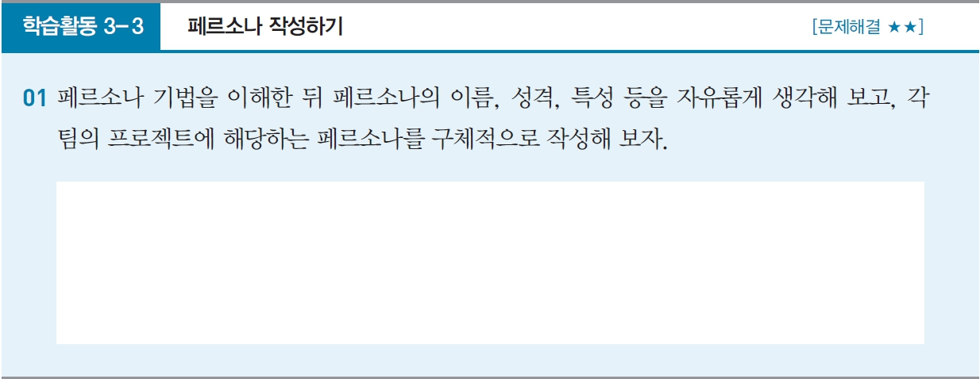
3.2 페르소나 설정하기

Slide 14
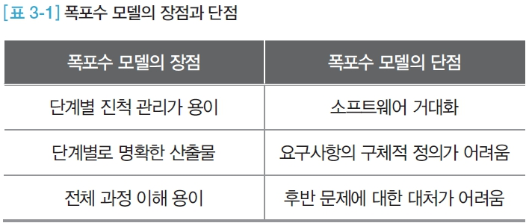
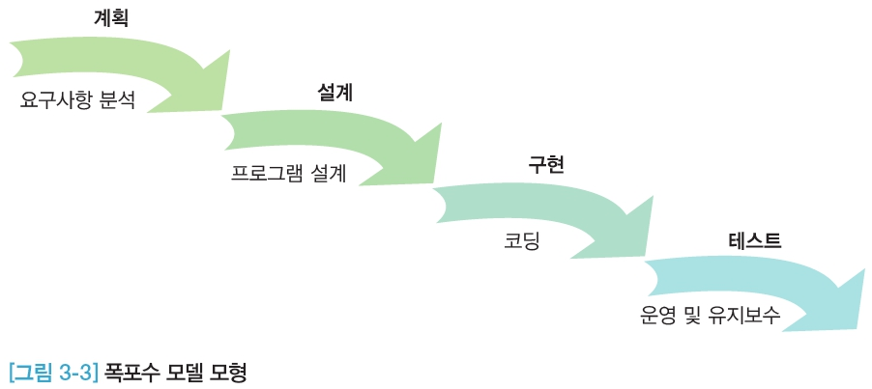
3.3 소프트웨어 개발 프로세스 모델 선정하기
소프트웨어 개발 프로세스 모델
소프트웨어 개발 7단계를 잘 표현할 수 있는 대표적인 모델들
폭포수 모델과 애자일 모델, 프로토타이핑 모델, 나선형 모델 등이 있음
폭포수 모델
위에서 아래로 순차적으로 진행하고, 각 단계마다 확실하게 마무리한 뒤 다음 단계로 이동해야 하는 모델이다.

Slide 15
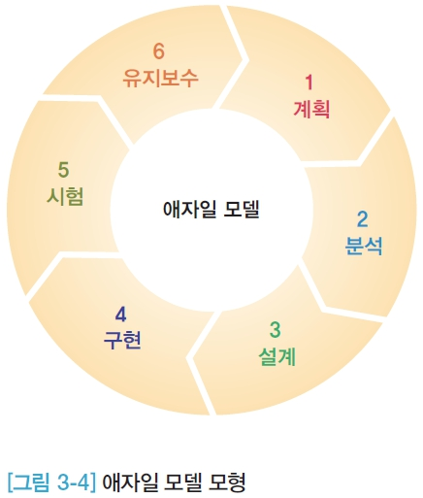
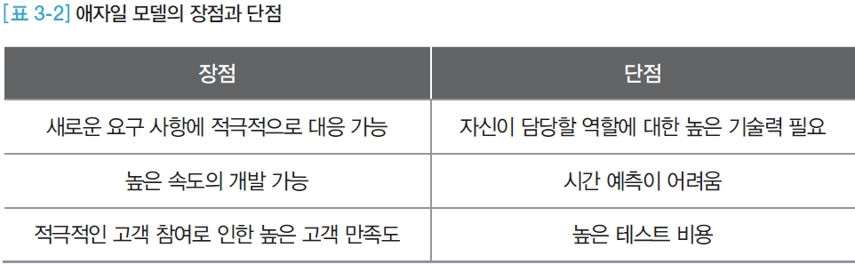
3.3 소프트웨어 개발 프로세스 모델 선정하기
애자일 모델(agile model)
빠른 변화와 불확실성이 특징인 프로젝트 환경에서 효과적으로 작업을 수행하기 위해 개발되었다.
개발하고자 하는 기능을 작은 단위로 나누어 작업하고, 짧은 개발 주기를 통해 지속적인 개선과 반영을 가능하게 한다.

Slide 16
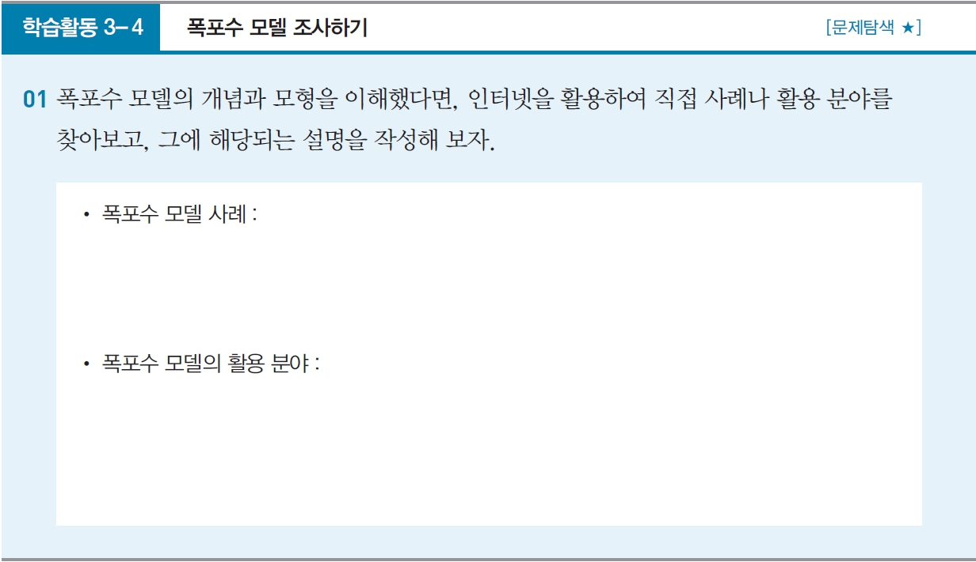
3.3 소프트웨어 개발 프로세스 모델 선정하기
폭포수 모델과 애자일 모델 비교

Slide 17
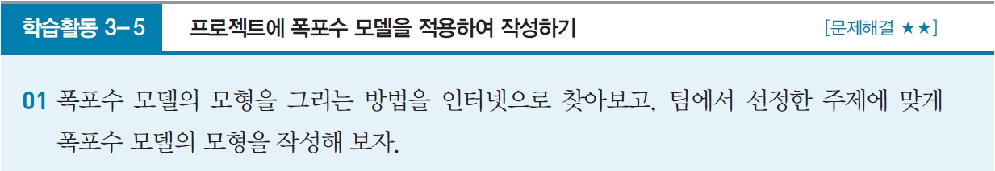
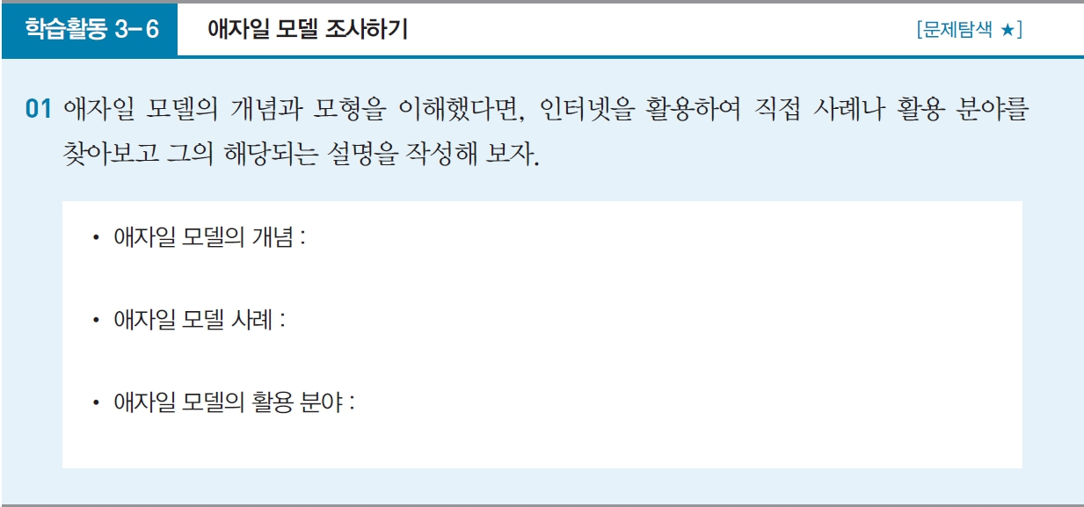
3.3 소프트웨어 개발 프로세스 모델 선정하기

Slide 18

3.3 소프트웨어 개발 프로세스 모델 선정하기

Slide 19
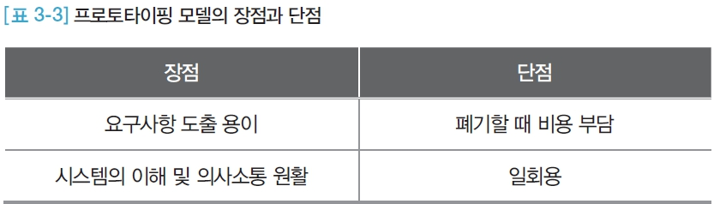
3.3 소프트웨어 개발 프로세스 모델 선정하기
프로토타이핑 모델(prototyping model)
고객과의 원활한 의사소통을 통한 모델이며, 고객의 요구사항에 대한 충분한 분석과 핵심 기능을 파악하여 완성품의 예측이 가능하다.
정식 절차에 따라 완전한 소프트웨어를 만들기 전에 고객의 요구를 기반으로 빠른 UI/UX 개선을 위한 프로토타입을 만들고, 이 프로토타입을 고객과의 의사소통 도구로 사용한다.

Slide 20
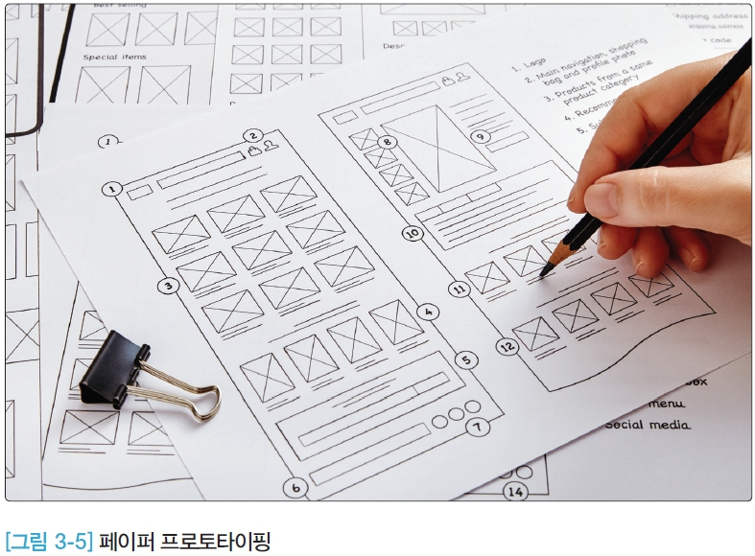
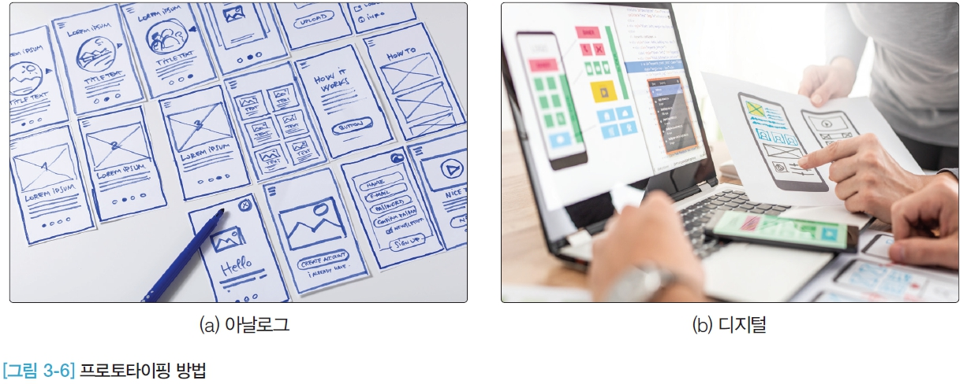
3.3 소프트웨어 개발 프로세스 모델 선정하기

Slide 21
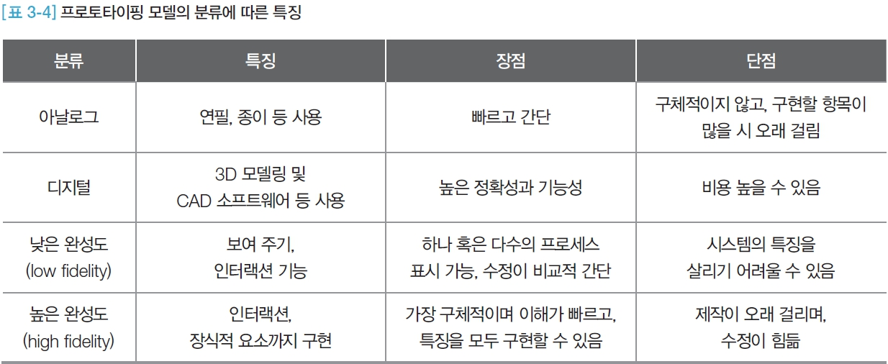
3.3 소프트웨어 개발 프로세스 모델 선정하기

Slide 22
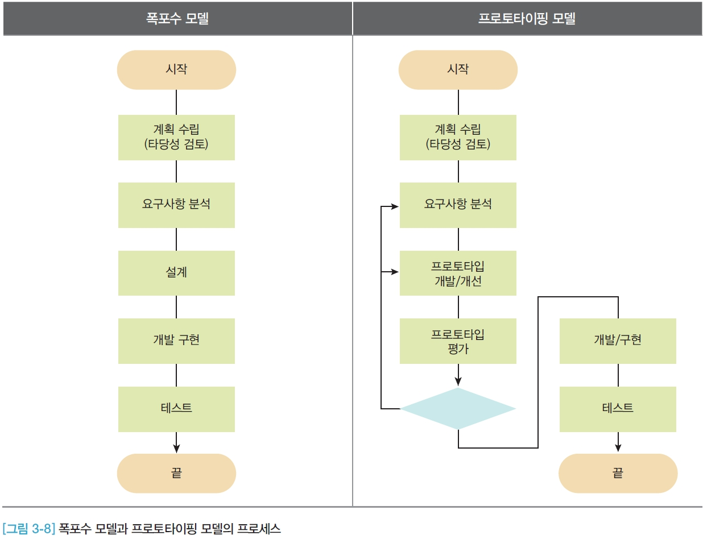
3.3 소프트웨어 개발 프로세스 모델 선정하기

Slide 23
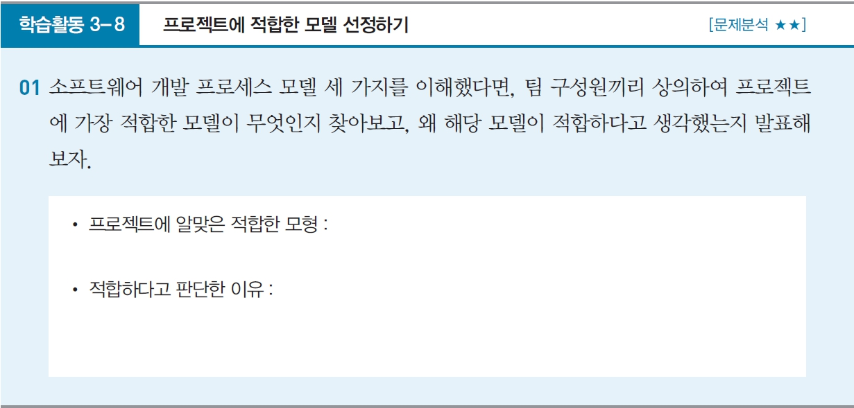
3.3 소프트웨어 개발 프로세스 모델 선정하기

